Slide 1
Co to ruch - przypomnienie
2.1. Co to jest ruch?
Ciało jest w ruchu, jeśli zmienia swoje położenie względem wybranego układu odniesienia w miarę upływu czasu.
Bez „względem czego” zdanie jest niepełne – ale tu możesz tylko przypomnieć, że układ odniesienia (np. Ziemia, autobus, pociąg) jest umową
2.2. Tor ruchu
Tor ruchu – linia, po której porusza się ciało.
Może być:
prostoliniowy (np. samochód jadący po idealnie prostej drodze),
krzywoliniowy (np. piłka rzucona w górę, samochód na zakręcie).
prosta linia – stąd „prostoliniowy”.

Slide 2
Co to prędkość - przypomnienie
2.3. Szybkość– bardzo krótko
Szybkość to informacja „jak szybko ciało się porusza” – ile drogi pokonuje w jednostce czasu.
Średnia prędkość na odcinku:
V_{śr} = s / t
s – droga (ile metrów przeszło / przejechało),
t – czas.
W ruchu jednostajnym ta prędkość jest cały czas taka sama – do tego zaraz dojdziemy.

Slide 3
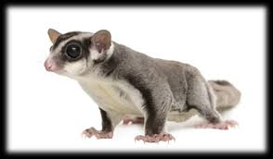
Ruch jednostajny prostoliniowy
Ruch jednostajny prostoliniowy to taki „najbardziej nudny” ruch… który jest absolutnie fundamentalny 😉
Na nim buduje się wszystko inne – tak jak dodawanie jest bazą do całej matematyki.

Slide 4
Definicja ruchu jednostajnego prostoliniowego
Ruch jednostajny prostoliniowy to taki ruch, w którym:
ciało porusza się po linii prostej (tor prostoliniowy),
prędkość ma stałą wartość – nie zmienia się w czasie,
w równych odstępach czasu ciało pokonuje równe odcinki drogi.
Czyli:
bez przyspieszania i hamowania,
bez skręcania.
Przykłady z życia (przybliżone):
samochód jadący tempomatem po prostej drodze (bez górek),
uczeń idący korytarzem równym krokiem (jeśli się bardzo postara),
„Jednostajny” NIE znaczy „wolny”.
Można jechać jednostajnie 5 km/h albo 200 km/h – ważne, że prędkość nie zmienia się.

Slide 5
Ruch jednostajny prostoliniowy – przykłady z życia
Wyobraź sobie:
samochód na idealnie prostej, poziomej autostradzie,
włączony tempomat na 90 km/h,
brak korków, brak zakrętów, brak wzniesień (wiem, science fiction, ale mówimy o modelu 😉).
Co się dzieje?
w każdej sekundzie, w każdej minucie… samochód pokonuje dokładnie taki sam odcinek drogi,
jego prędkość się nie zmienia (ani trochę szybciej, ani wolniej),
jedzie po prostej linii.
To jest właśnie ruch jednostajny prostoliniowy:
prostoliniowy – tor ruchu to prosta linia,
jednostajny – prędkość ma stałą wartość (nie zmienia się w czasie).
Czyli:
brak zakrętów → prostoliniowy,
brak przyspieszania / hamowania → prędkość stała.

Slide 6
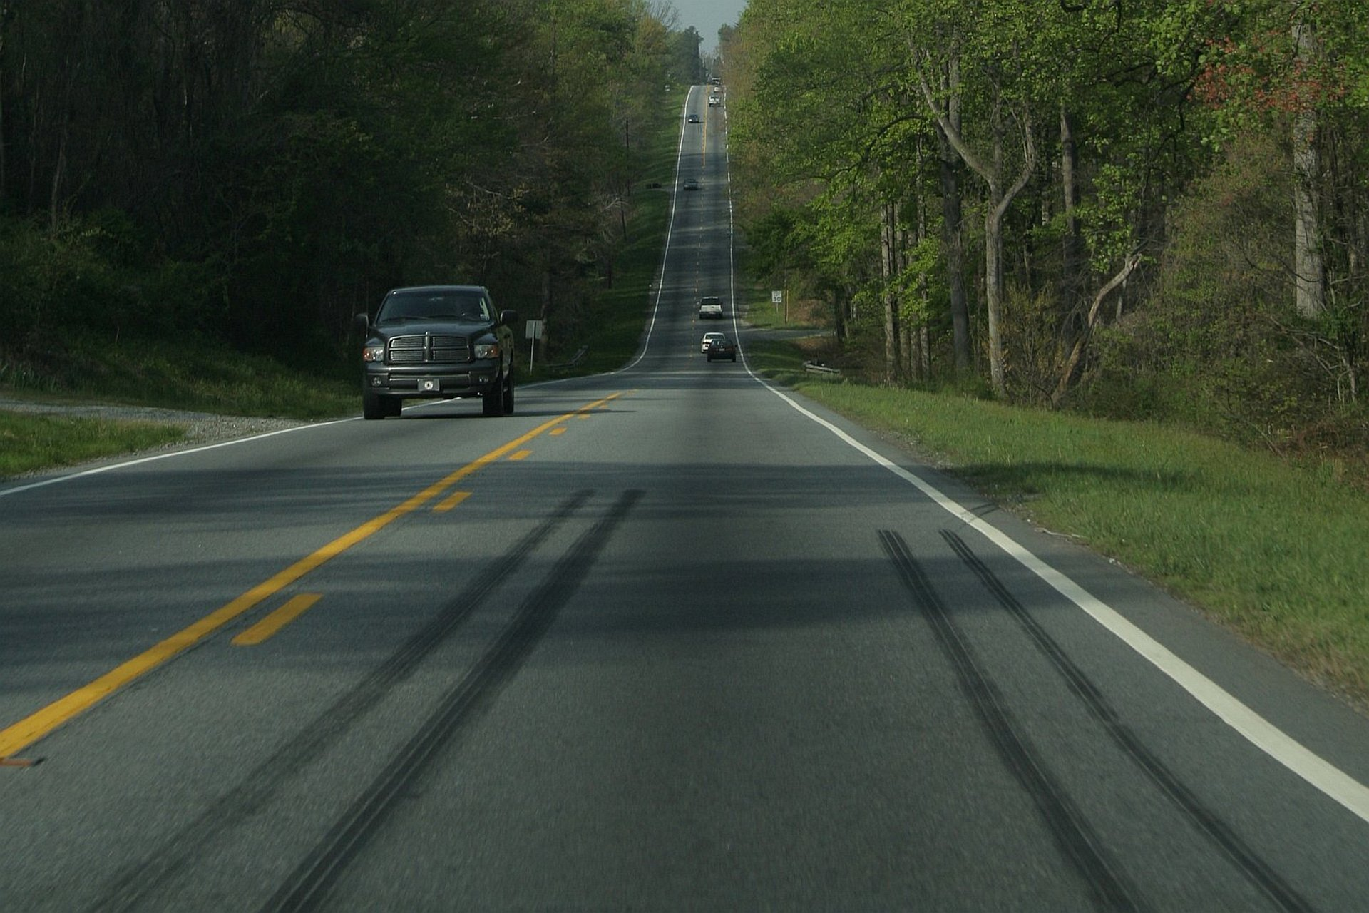

Slide 7
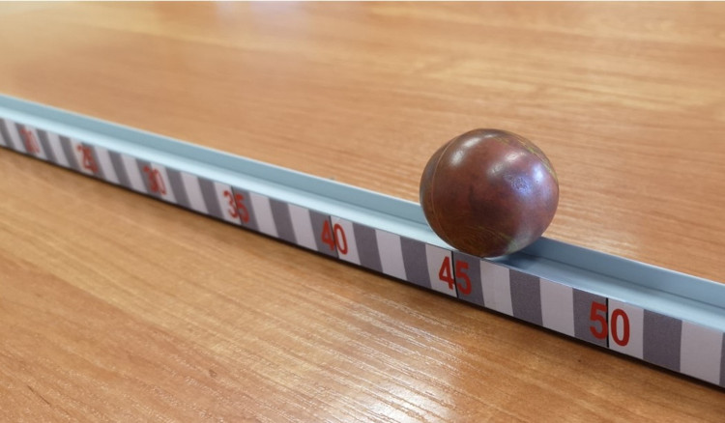
Co to znaczy „w równych odstępach czasu – równe odcinki drogi”?
W ruchu jednostajnym prostoliniowym ciało w równych odstępach czasu pokonuje równe odcinki drogi.
Przykład:
jeśli w 1. sekundzie pokonuje 2 m,
to w 2., 3., 4.… sekundzie też 2 m,
po 5 s → 10 m, po 10 s → 20 m itd.

Slide 8
Co z przyspieszeniem?
W ruchu jednostajnym prostoliniowym:
prędkość jest stała, - czyli nie zmienia się w czasie,
czyli przyspieszenie:
a = Δv / Δt = 0
Przyspieszenie = 0.
Nic się z prędkością nie dzieje – jest „nudna i płaska”.
To będzie ważne przy porównaniu z ruchem jednostajnie przyspieszonym.

Slide 9
Jak wyglądają wykresy?
To dobra wizualizacja:
s(t) – położenie/droga w funkcji czasu
– prosta linia o stałym nachyleniu,
– im bardziej stroma, tym większa prędkość.
v(t) – prędkość w funkcji czasu
– linia pozioma (prędkość stała).
a(t) – przyspieszenie w funkcji czasu
– linia pozioma na poziomie 0 (brak przyspieszenia).

Slide 10
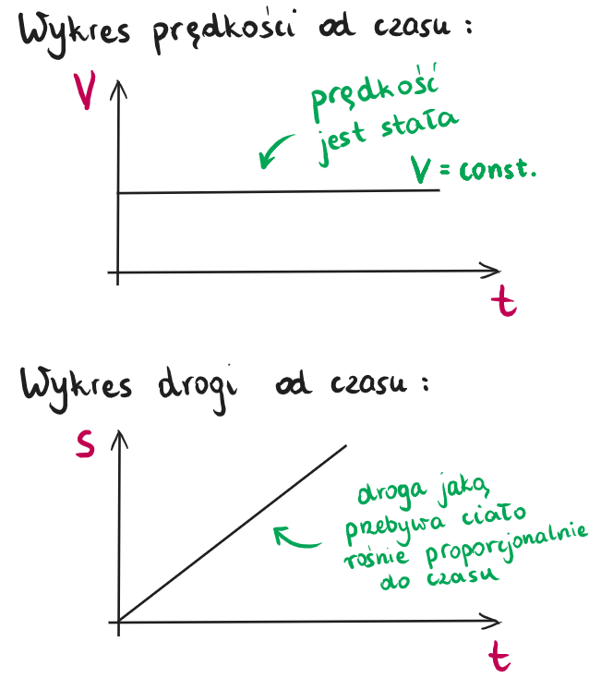

Slide 11
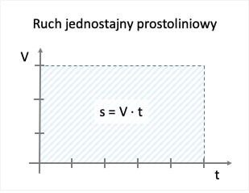
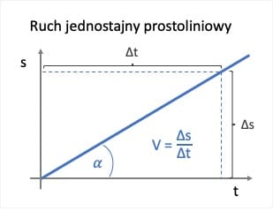

Slide 12
Gdzie w przyrodzie taki ruch w ogóle występuje?
Idealnie – nigdzie.
Ale dobrym przybliżeniem jest:
samochód na autostradzie z tempomatem,
statek płynący prostym kursem na spokojnym morzu,
planeta w ruchu po niemal okręgu – lokalnie (na krótkich odcinkach) można przybliżyć fragment orbity jako ruch prostoliniowy z prawie stałą prędkością.
fizyka uwielbia proste modele, które opisują rzeczywistość „w przybliżeniu”, ale dają świetny punkt wyjścia do ruchów bardziej skomplikowanych.

Slide 13
Ruch jednostajny prostoliniowy
Równanie ruchu: x = x₀ + v·t
Jeśli przyjmiemy:
oś (linijkę) wzdłuż toru ruchu,
punkt x = 0 jako początek (np. start biegu),
położenie początkowe ciała – x₀ (czas t = 0),
to:
x(t) = x₀ + v ⋅ t
x(t) – położenie po czasie t,
x₀ – położenie początkowe (w chwili t = 0),
v – prędkość (stała),
t – czas.
Jeśli startujemy z x₀ = 0, to wzór upraszcza się do:
x(t) = v ⋅ t czyli dokładnie to samo co s = v · t, tylko s = x w tym ustawieniu.
„Jeśli startujesz z miejsca x₀, to po czasie t będziesz o v·t dalej, czyli x = x₀ + v·t.”

Slide 14
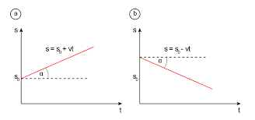

Slide 15
Wzory związane z ruchem jednostajnym prostoliniowym
Definicja prędkości w ruchu jednostajnym
Prędkość średnia (która = chwilowej) to:
v = s / t gdzie:
v – prędkość (stała),
s – droga przebyta w czasie t,
t – czas ruchu.
Z tego wzoru od razu mamy dwie „wersje odwrócone” (częste w zadaniach):
s = v ⋅ t t = v / s​ Jednostki:
s – metry (m),
t – sekundy (s),
v – m/s (metry na sekundę) lub km/h (po wcześniejszej zamianie).

Slide 16
Równanie ruchu (położenia w funkcji czasu)
Jeśli zaznaczysz na osi „początek” i uznasz, że ciało w chwili t = 0 było w położeniu x₀ to po czasie t:
x(t) = x₀ + v * t gdzie:
x(t) – położenie w chwili t,
x₀​ – położenie początkowe (dla t = 0),
v – prędkość (wektorowo – kierunek, zwrot; w 1D można traktować jako liczbę ze znakiem),
t – czas.
Jeżeli przyjmiesz x₀ = 0 to:
x(t) = v * t – droga przebyta od startu.

Slide 17
Krótkie podsumowanie – „ściąga”
Charakter ruchu jednostajnego prostoliniowego:
tor – linia prosta,
prędkość – stała (wartość i kierunek),
przyspieszenie – zero,
w równych odstępach czasu → równe odcinki drogi.
Wzory:
Prędkość (definicja):
v=stv = \frac{s}{t}v=ts​ Droga:
s=vts = v ts=vt Czas:
t=svt = \frac{s}{v}t=vs​ Równanie ruchu:
x(t)=x0+vtx(t) = x_0 + v tx(t)=x0​+vt Wykresy:
s(t) – prosta o nachyleniu v,
v(t) – pozioma linia,
a(t) – linia wzdłuż osi t (a = 0).
Jeśli chcesz, w następnym kroku mogę dorzucić 2–3 zadania typowe z ruchu jednostajnego (z pełnym rozpisaniem), które idealnie pokazują zastosowanie powyższych wzorów – np. „pieszy idący jednostajnie”, „dwa samochody na tej samej drodze”, „wyprzedzanie w ruchu jednostajnym”.

Slide 19
Zadania
Samochód porusza się ruchem jednostajnym z prędkością 20 m/s.
Jaką drogę pokona w czasie 15 sekund?
Dane:
v = 20 m/s,
t = 15 s.
Szukane: s – droga.
Wzór:
S = v ⋅ t
Podstawienie:
S = 20 m/s ⋅ 15 s
Krok po kroku:
Najpierw mnożymy liczby 20 · 15:
20 · 15 = 300,
Mamy:
S = 300 m
Odpowiedź:
Samochód pokona 300 m.

Slide 20
Zadania
Rowerzysta przejechał ruchem jednostajnym 24 km w czasie 2 godzin.
Jaką miał prędkość:
a) w km/h,
b) w m/s?
Dane:
s = 24 km,
t = 2 h.
Wzór na prędkość średnią (tu taka sama jak prędkość ruchu jednostajnego):
V = s / t
Podstawiamy:
V = 24 km / 2 h
Dzielimy 24 przez 2:
24 ÷ 2 = 12.
V = 12 km/h
Zamiana 12 km/h na m/s
Przepis:
12 km/ h= 12⋅ 1000 m / 3600 s
Mamy:
12000 m / 3600 s
Można zapamiętać:
10 km/h ≈ 2,8 m/s; 12 km/h ≈ 3,3 m/s.

Slide 21
Zadania
Autobus jedzie ruchem jednostajnym z prędkością 54 km/h.
Ile czasu zajmie mu przejechanie 27 km?
Dane:
v = 54 km/h,
s = 27 km.
Szukane: t.
Wzór:
V = s / t
Chcemy t, więc przekształcamy:
t = s / v
Podstawienie:
t = 27 km / 54 km/h
Dzielimy 27 przez 54:
27 ÷ 54 = ½
t = 1/2 h
Teraz zamieniamy 0,5 h na minuty:
1 h = 60 min,
0,5 h = 60 min ÷ 2 = 30 min.
Odpowiedź:
Czas jazdy wynosi 0,5 h, czyli 30 minut.

Slide 22
Najważniejsze pojęcia – ultra ważne!
Wielkość skalarna a wektorowa
Wielkość skalarna
Opisana jedną liczbą (i jednostką).
Nie ma kierunku.
Przykłady: czas, droga, masa, temperatura, energia, szybkość.
Wielkość wektorowa
Ma wartość, kierunek i zwrot.
W zapisie – często jako strzałka nad symbolem:
Przykłady: przemieszczenie, prędkość, przyspieszenie, siła.

Slide 23
Definicja prędkości średniej w fizyce to nie:
v_{śr} = droga / czas​ – to jest szybkość średnia (skalar),
tylko:
v⃗_{śr} = Δr⃗ / Δt
Czyli:
w liczniku jest przemieszczenie (wektor od punktu startu do punktu końca), dzielimy je przez czas.
Dzięki temu:
prędkość ma kierunek i zwrot (w prawo, w lewo, w górę…),
możemy odróżnić ruch „tak samo szybko, ale w przeciwnych stronach”.
Gdybyśmy używali tylko drogi:
nie odróżniłbyś ruchu 5 m w prawo od 5 m w lewo – w obu przypadkach s = 5 m,
a w fizyce ma ogromne znaczenie, w którą stronę coś leci.

Slide 24
Najważniejsze pojęcia – ultra ważne!
Czas t – skalar
Mówi, kiedy coś się dzieje. Czas trwania zjawiska: Δt – różnica dwóch chwil (też skalar).
3. Droga s – skalar
Długość całkowitej trasy przebytej przez ciało. Zawsze nieujemna (s ≥ 0).
Zawsze rośnie w czasie (nie „cofa się”). Przykład: Auto jedzie 3 km do przodu, potem 3 km z powrotem: droga = 6 km.
3. Szybkość średnia v_{śr} – skalar
To jest wartość liczbowa prędkości, ale liczona zwykle jako:
V_{śr} = s / Δt
s – droga (skalar),
Δt – czas.
Klucz:
prędkość = wektor (kierunek, zwrot),
szybkość = sama wartość (liczba, bez kierunku).

Slide 25
Najważniejsze pojęcia – ultra ważne!
5. Prędkość średnia (wektorowa) v⃗ – wektor
Definicja ogólna:
v⃗_{śr} = Δr⃗ / Δt
Δr – przemieszczenie wektora,
Δt – czas trwania.
6. Położenie – wektor
Określa miejsce ciała względem wybranego początku układu odniesienia.
7. Przemieszczenie s⃗ – wektor
Wektor łączący położenie początkowe z końcowym. Ma wartość, kierunek i zwrot. Może być dodatnie, ujemne albo równe zero. Przykład (ten sam co wyżej):
Auto jedzie 3 km do przodu i wraca 3 km: droga = 6 km, przemieszczenie = 0 (wróciło do punktu startu).
To jest najważniejsze rozróżnienie:
droga – „ile przeszedł”,
przemieszczenie – „gdzie względem startu się znalazł”.

Slide 26
Wielkość | Symbol | Jednostka (układ SI) | Skalar / Wektor | Krótki opis
Czas | (t) | sekunda (s) | skalar | Określa „kiedy” coś się dzieje, jak długo trwa ruch.
Układ odniesienia | – | – | – | „Punkt widzenia”, względem którego opisujemy położenie i ruch ciał.
Położenie | (x), | metr (m) | wektor* | Miejsce ciała względem początku układu odniesienia (na osi, w przestrzeni).
Tor ruchu | – | – | – | Linia, po której porusza się ciało (prosta, krzywa).
Droga | (s) | metr (m) | skalar | Długość przebytej trasy; zawsze ≥ 0, tylko rośnie w czasie.
Przemieszczenie | s | metr (m) | wektor | Wektor od położenia początkowego do końcowego; „o ile i w którą stronę się przesunął”.

Slide 27
Wielkość | Symbol | Jednostka (układ SI) | Skalar / Wektor | Krótki opis
Prędkość średnia (wektorowa) | v_{śr} | m/s | wektor | Przemieszczenie podzielone przez czas:
Szybkość średnia | v_{śr} | m/s | skalar | Droga podzielona przez czas:
Prędkość chwilowa | v | m/s | wektor | Prędkość w danej chwili; w ruchu jednostajnym = prędkość stała.
Prędkość w ruchu jednostajnym prostoliniowym | (v) | m/s | skalar / wektor** | Wartość prędkości jest stała; w często traktujemy ją jako liczbę (ze znakiem dla kierunku).
Przyspieszenie średnie | a | m/s² | wektor | Zmiana prędkości w jednostce czasu:
Przyspieszenie (w ruchu jednostajnym prostoliniowym) | a | m/s² | wektor | Równe zero – prędkość się nie zmienia.

